Slide 1
MODUL 10 PEMBELAJARAN KREASI SENI RUPA DI SD

Slide 2
Kegiatan Belajar 1 Perencenaan Pembelajaran Seni Rupa
A. Jenis kegiatan seni rupa di SD
Menggambar
melukis
mencetak
kolase
Kerajinan tangan

Slide 3
B. Pemilihan Tema
Pembelajaran di SD umumnya menggunakan tema.
Dalam karya seni rupa tema yang disenangi bersumber dari realita kehidupan anak misalnya:
Keluarga
Lingkungan bermain
Kolam renang
Taman bermain

Slide 4
C. Metode bermain seni Rupa di SD
Metode pembinaan Ekspresi
Metode Pembinaan Kreativitas
Metode pembinaan Sensitivitas
Metode pembinaan Keterampilan

Slide 5
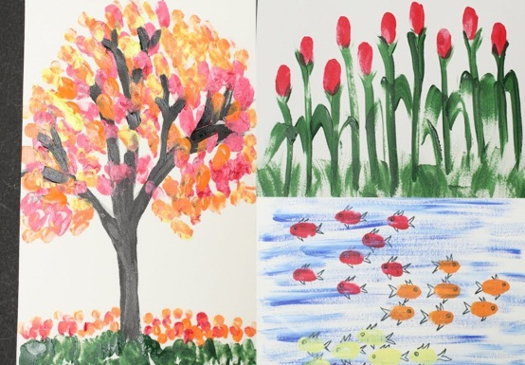
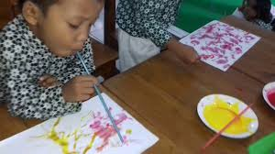
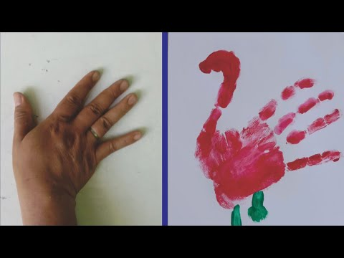
Kegiatan Belajar 2 Proses Kreasi Karya Seni Rupa
A. Proses kreasi karya seni rupa Dwimatra
Proses kreasi
Finger painting
Melukis dengan sedotan
Mencetak gambar dengan jari-jari tangan

Slide 6
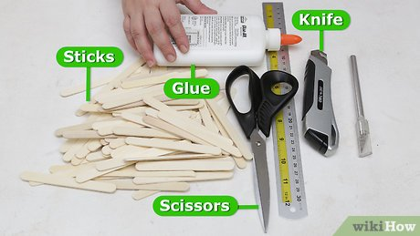
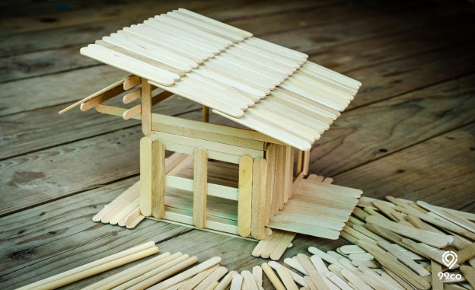
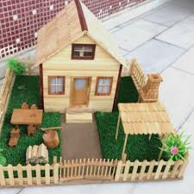
B. Proses kreasi karya seni rupa Trimatra
Merakit konstruksi
Proses kreasi
Prosedur pembuatan karya

Slide 7
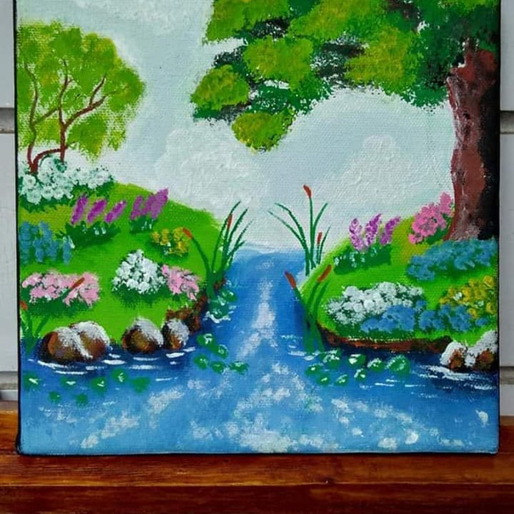
SEKIAN TERIMAKASIH

